Slide 1
途牛旅游网
Java4班-王海洋

Slide 2

01
项目简介

Slide 3


简介&技术栈
简介
技术栈
用户注册登录后可搜索路线,收藏喜欢的路线,查看路线详情,我的收藏及收藏排行榜
此外,增加了取消收藏及在线人数统计功能
AJAX，JSON，maven，
redis，mybatis，mysql，
servlet注解
途牛
旅游网

Slide 4
02
功能介绍

Slide 5
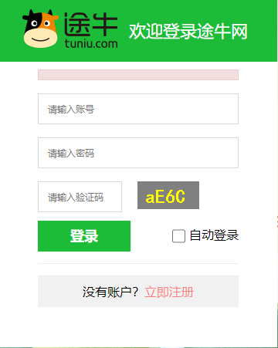
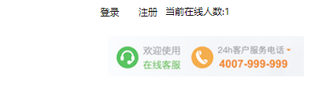
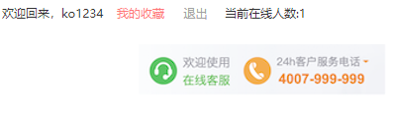
登录/注册模块
1)打开页面，当前人数+1且为未登录状态,显示登录和注册,点击即可注册登录
2)登录状态,显示用户名,我的收藏及退出,点击即可执行入相应功能

Slide 6
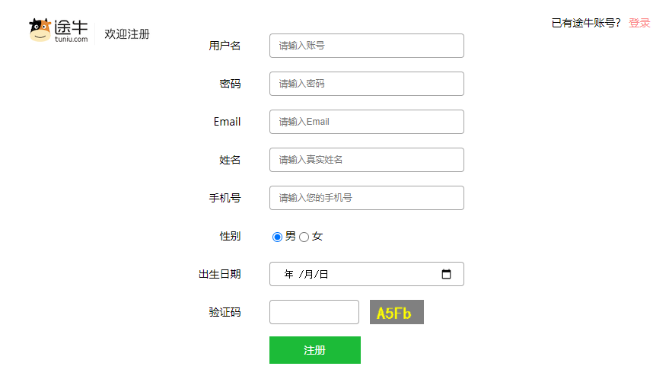
登录/注册模块
3)登录/注册页面,输入正确的信息即可完成登录/注册,若输入信息有误则会有相应的提示框提示错误
4)退出登录,用户将回到未登录状态

Slide 7
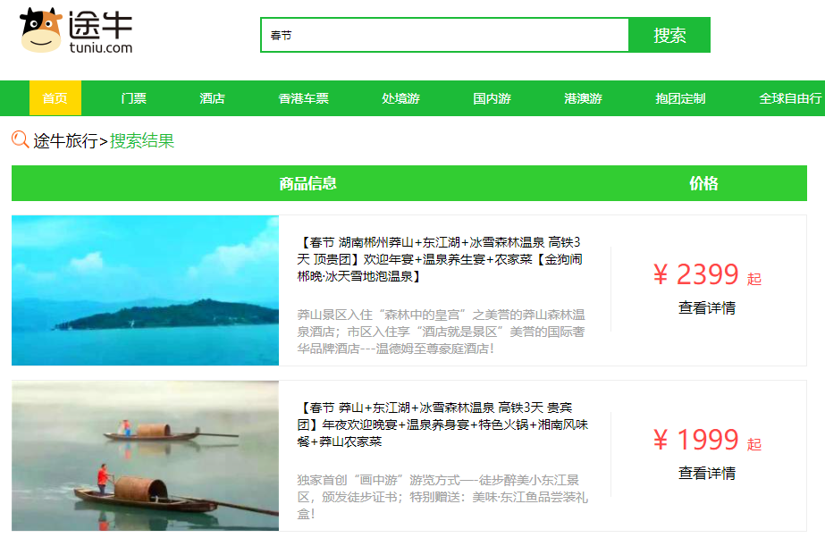
搜索模块
输入要搜索的内容点击搜素，分页显示路线信息

Slide 8
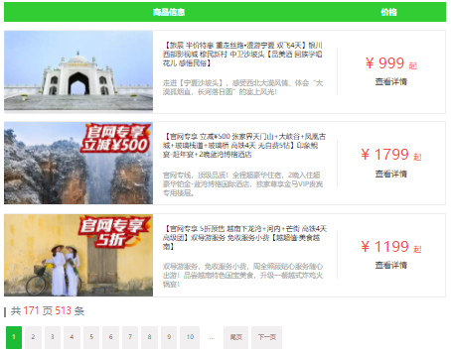
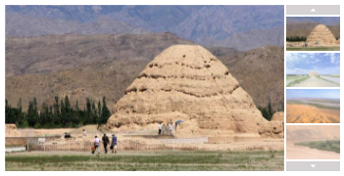
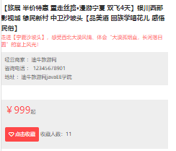
查看详情模块
用户点击导航栏的模块后,分页显示路线信息，
点击查看详情后，显示路线的详细信息

Slide 9
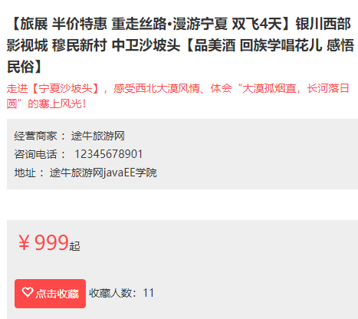
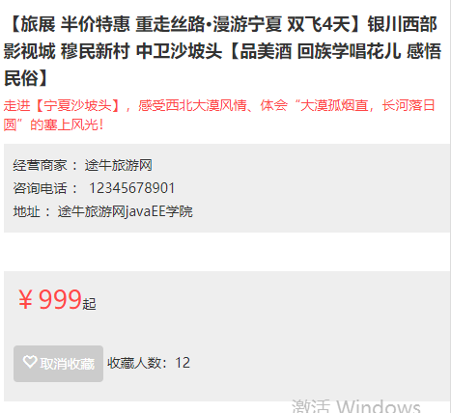
收藏模块
点击收藏，收藏人数加一，取消收藏，收藏人数减一
（只有登录的用户可以收藏）

Slide 10
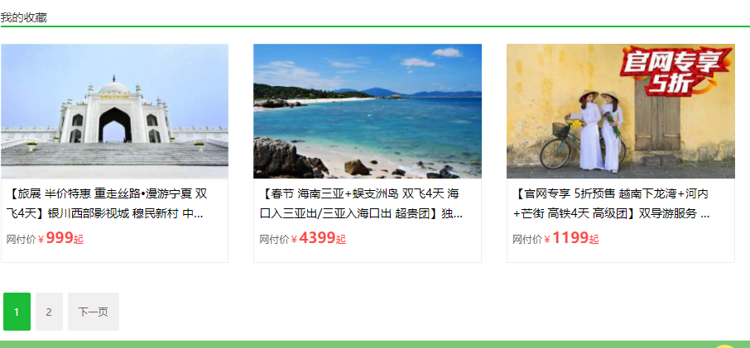
我的收藏模块
点击我的收藏，分页展示所有收藏的路线

Slide 11
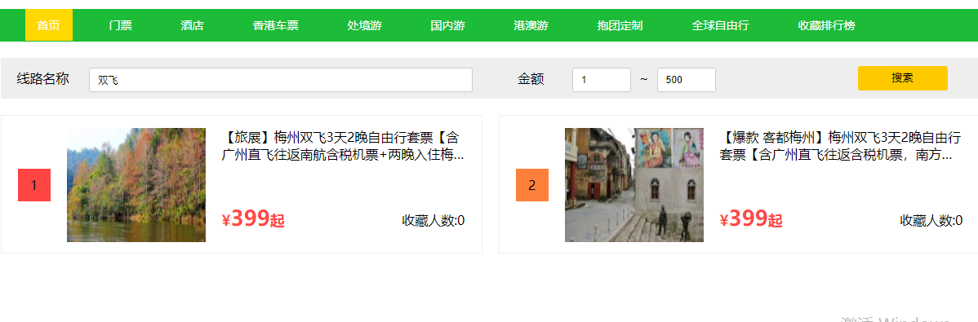
收藏排行榜模块
在收藏排行榜，用户可以根据路线名称和价格区间筛选出自己想要的sa排行榜

Slide 12
The End

